Slide 1
Tema 2.2 sistemas de archivos Capítulo 4 Andrew S. Tanenbaum Tercera Edición
00881- Sistemas Operativos

Slide 2
Sistemas de archivos
Todas las aplicaciones necesitan almacenar y recuperar información. Mientras un proceso está ejecutándose puede almacenar cierta cantidad de información dentro de su propio espacio de direcciones
Tres requerimientos esenciales para el almacenamiento a largo plazo de la información:
Debe poder almacenarse una cantidad de información muy grande.
La información debe permanecer tras la terminación del proceso que la usa.
Debe permitir que múltiples procesos puedan acceder a la información concurrentemente

Slide 3
Sistemas de archivos
Archivos
Características de los archivos de la perspectiva de los usuarios.
Nombres de archivos
Cuando un proceso crea un archivo, le asigna un nombre. Cuando el proceso termina, el archivo sigue existiendo y otros programas pueden tener acceso a él utilizando su nombre.
Las reglas exactas para nombrar archivos varían un tanto de un sistema a otro, pero todos los sistemas operativos actuales permiten usar cadenas de una a ocho letras como nombres de archivo válidos.
Muchos sistemas de archivos manejan nombres de archivo con dos partes, separadas por un punto, como en prog.c. La parte que sigue al punto se denomina extensión del archivo, normalmente indica algo acerca del archivo.

Slide 4
Sistemas de archivos
Ejemplo
Extensión | Significado
Archivo.bak | Archivo de respaldo
Archivo.c | Programa fuente en c
Archivo.gif | Imagen en formato de intercambio gráfico de CompuServe
Archivo.hlp | Archivo de ayuda
Archivo.html | Documento de lenguaje de marcado de hipertexto de World Wide Web
Archivo.zip | Archivo comprimido
Archivo.txt | Archivo de texto original.

Slide 5
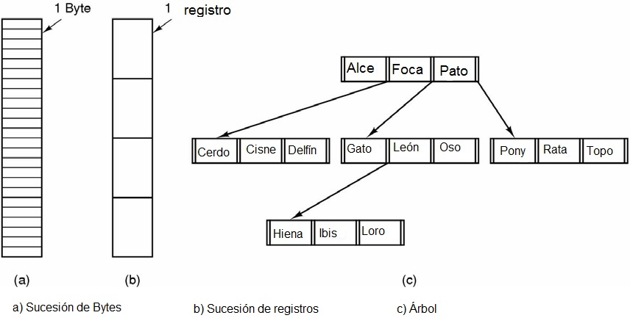
Sistemas de archivos
Estructuras de archivos
Los archivos pueden estructurarse de varias maneras: Fig 4-2
Hacer que el sistema operativo vea los archivos únicamente como sucesiones de bytes ofrece el máximo de flexibilidad. Los programas de usuario pueden colocar lo que deseen en sus archivos y darles el nombre que les convenga.

Slide 6
Sistemas de archivos
Tipos de archivos
Los archivos regulares son los que contienen información del usuario. Los directorios son archivos del sistema que sirven para mantener la estructura del sistema de archivos. Los archivos especiales de caracteres tienen que ver con la entrada/salida, y sirven para modelar dispositivos de E/S de tipo serie como terminales, impresoras y redes. Los archivos especiales de bloques sirven para modelar discos. En este capítulo nos referiremos primordialmente a los archivos regulares.

Slide 7
Sistemas de archivos
Acceso a archivos
Los primeros sistemas operativos sólo permitían un tipo de acceso a los archivos: acceso secuencial. En aquellos sistemas, un proceso podía leer todos los bytes o registros de un archivo por orden, comenzando por el principio, pero no podía efectuar saltos para leerlos en otro orden.
Los archivos cuyos bytes o registros pueden leerse en cualquier orden se denominan archivos de acceso aleatorio, y muchas aplicaciones los necesitan.

Slide 8
Sistemas de archivos
Atributos de archivos
Todo archivo tiene un nombre y datos. Además, todos los sistemas operativos asocian otra información a cada archivo, como la fecha y la hora en que se creó, y su tamaño. Llamaremos a esta información adicional atributos del archivo.
Algunos ejemplos de atributos de archivos
Atributo | Significado
Protección | Quien puede tener acceso al archivo y cómo
Contraseña | Clave necesaria para tener acceso al archivo
Creador | Id de la persona que creó el archivo
Dueño | Propiedad Intelectual.

Slide 9
Sistemas de archivos
Operaciones con archivos
Los archivos existen para guardar información y poder recuperarla después. Los distintos sistemas ofrecen diferentes operaciones de almacenamiento y recuperación. A continuación estudiaremos las llamadas al sistema más comunes relacionadas con los archivos.
Create. Se crea el archivo sin datos
Delete. Si ya no se necesita un archivo, conviene borrarlo para desocupar el espacio en disco.
Open. Antes de usar un archivo, un proceso debe abrirlo. El propósito de la llamada open es que el sistema obtenga los atributos y la lista de direcciones de disco y los coloque en la memoria principal para tener acceso a ellos rápidamente en llamadas posteriores.

Slide 10
Sistemas de archivos
Operaciones con archivos
Close. Una vez que han terminado todos los accesos, ya no se necesitarán los atributos y direcciones en disco, por lo que es recomendable cerrar el archivo.
Write. Se escriben datos en un archivo
Append. Esta llamada es una forma restringida de write
Seek. En el caso de archivos de acceso aleatorio, se requiere alguna forma de especificar el punto del archivo de donde se tomarán los datos.
Get attributes. Muchas veces los procesos necesitan leer los atributos de un archivo para efectuar su trabajo.
Set attributes. El usuario puede establecer algunos de los atributos
Rename. Es común que un usuario necesite cambiar el nombre de un archivo existente.

Slide 11
Directorios
Para llevar el control de los ficheros, los sistemas de ficheros suelen tener directorios o carpetas que, en muchos sistemas, también son archivos.

Slide 12
Directorios
Sistemas de directorios a un solo nivel
La forma más sencilla de sistema de directorios es que un directorio contenga todos los archivos. A veces se le llama directorio raíz, pero dado que es el único, el nombre no importa mucho.
Sistema de directorios a un solo nivel que contiene cuatro archivos, propiedad de tres personas A, B y C.

Slide 13
Directorios
Sistemas de directorios a dos niveles
Para evitar conflictos cuando dos usuarios escogen el mismo nombre para sus propios ficheros, el siguiente escalón sería dar a cada usuario un directorio privado. Así, los nombres escogidos por un usuario no chocarán con los escogidos por otro, y no habrá problemas si el mismo nombre aparece en dos o más directorios.

Slide 14
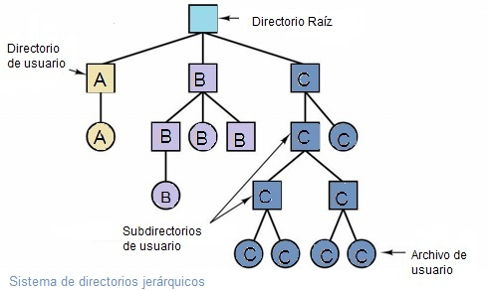
Directorios
Sistemas de directorios jerárquicos
Con este enfoque, cada usuario puede tener tantos directorios como necesite para agrupar sus ficheros en categorías naturales.
Aquí, los directorios A, B y C contenidos en el directorio raíz pertenecen cada uno a un usuario distinto, dos de los cuales han creado un subdirectorios para los proyectos en los que están trabajando.
La posibilidad de crear un número arbitrario de subdirectorios ofrece a los usuarios una herramienta potente para organizar su trabajo. Por ello todos los sistemas de archivos modernos están organizados de esta manera.

Slide 15
Directorios
Nombres de ruta
Por lo común se utilizan dos métodos. En el primero, cada fichero recibe un nombre de camino absoluto que consiste en el camino que debe seguirse para llegar del directorio raíz hasta el archivo.
El otro tipo de nombre es el nombre de camino relativo. Éste se utiliza junto con el concepto de directorio de trabajo (también llamado directorio actual).

Slide 16
Directorios
Operaciones con directorios
Las llamadas al sistema que pueden emitirse para administrar los directorios presentan más variaciones entre los diferentes sistemas que las llamadas para administrar los archivos. Para dar una idea de cuáles son y cómo funcionan, damos la siguiente muestra (tomada de UNIX).
Create. Se crea un directorio
Delete. Se elimina un directorio.
Opendir. Examinar la información dentro de un directorio
Closedir. Cerrar un directorio
Readdir. Esta llamada devuelve la siguiente entrada de un directorio abierto.
Rename. Cambiar el nombre a los archivos o directorios.
Link. El enlazado es una técnica que permite a un fichero aparecer en más de un directorio.
Unlink. Se elimina una entrada de directorio.

Slide 17
Implementación del sistema de archivos
Los sistemas de ficheros se almacenan en discos. Casi todos los discos pueden dividirse en una o más particiones, con sistemas de ficheros independientes en cada partición. El sector 0 del disco se llama registro maestro de arranque (MBR; Master Boot Record) y sirve para arrancar el ordenador. El final del MBR contiene la tabla de particiones. Esta tabla contiene las direcciones inicial y final de cada partición. Una de las particiones de la tabla está marcada como activa. Cuando se enciende el ordenador, el BIOS lee el MBR del disco y lo ejecuta. Lo primero que hace el programa del MBR es localizar la partición activa, leer su primer bloque, llamado bloque de arranque, y ejecutarlo.

Slide 18
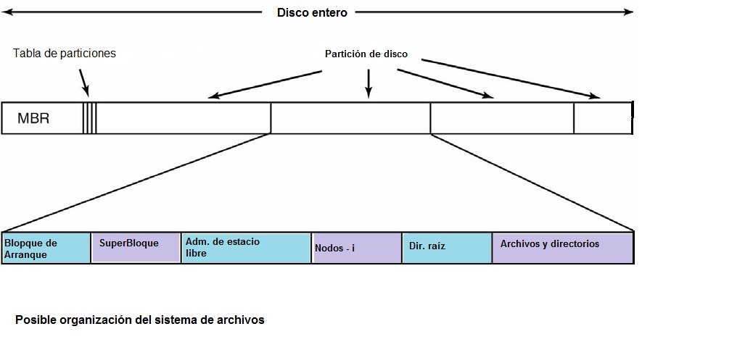
Implementación del sistema de archivos

Slide 19
Implementación del sistema de archivos
Implementación de los archivos
Tal vez el aspecto más importante de la implementación del almacenamiento de los archivos sea llevar el control de qué bloques de disco corresponden a cada archivo. Para lo mismo se emplean diversos métodos en los diferentes sistemas operativos.

Slide 20
Implementación del sistema de archivos
Asignación contigua
El esquema de asignación más simple es almacenar cada archivo en una serie contigua de bloques de disco.

Slide 21
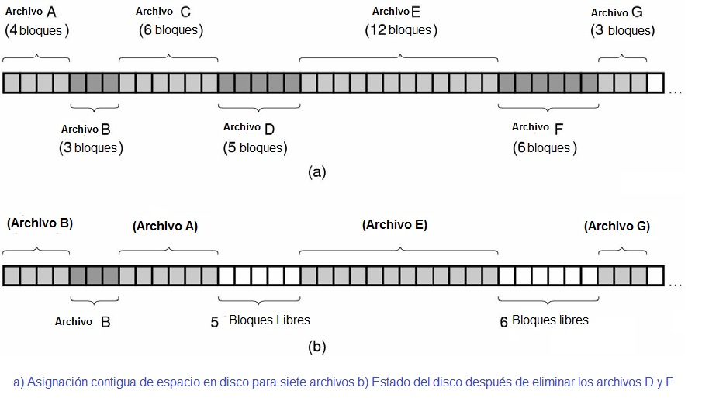
Implementación del sistema de archivos
Asignación contigua
El esquema de asignación más simple es almacenar cada archivo en una serie contigua de bloques de disco.

Slide 22
Implementación del sistema de archivos
Asignación contigua
La asignación de espacio contiguo en disco tiene dos ventajas importantes. La primera es que su implementación es sencilla porque para llevar el control de dónde están los bloques de un archivo basta con recordar dos números: la dirección en disco del primer bloque y el número de bloques del archivo.

Slide 23
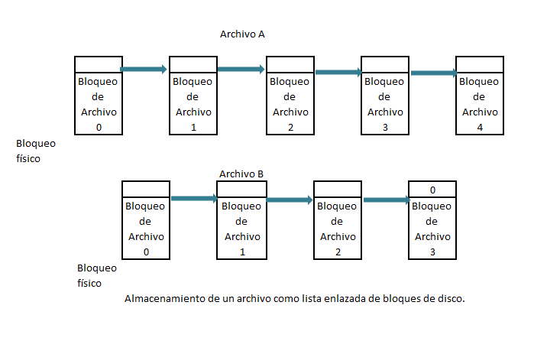
Implementación del sistema de archivos
Asignación por lista enlazada
El segundo método para almacenar archivos consiste en mantener cada uno como una lista enlazada de bloques de disco. La primera palabra de cada bloque se utiliza como puntero al siguiente bloque del archivo. El resto del bloque es para datos.

Slide 24
Implementación del sistema de archivos
Asignación por lista enlazada empleando una tabla en la memoria
Una tabla así en la memoria principal se denomina una FAT (File Allocation Table; tabla de asignación de archivos).
Con esta organización los bloques pueden llenarse ahora completamente con datos. Además el acceso aleatorio es mucho más fácil. Aunque todavía es necesario seguir la cadena para hallar un desplazamiento dado dentro del fichero, la cadena está por completo en la memoria, así que puede seguirse sin tener que leer el disco.

Slide 25
Implementación del sistema de archivos
Implementación de directorios
La función principal del sistema de directorios es establecer una correspondencia entre el nombre de fichero ASCII y la información necesaria para localizar los datos.
Un aspecto estrechamente relacionado es dónde deben guardarse los atributos. Todo sistema de ficheros mantiene atributos de los ficheros, como su dueño y tiempo de creación, y deben almacenarse en algún lado.

Slide 26
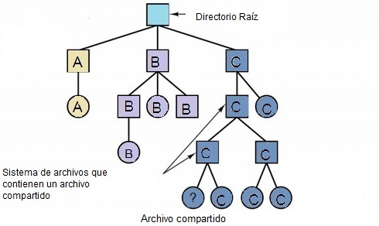
Implementación del sistema de archivos
Archivos compartidos
En muchos casos conviene que un archivo compartido aparezca al mismo tiempo en diferentes directorios que pertenecen a usuarios distintos.

Slide 27
Administración del espacio en disco
Los ficheros generalmente se almacenan en disco, por lo que la administración del espacio en disco es de primordial interés para los diseñadores de sistemas de ficheros.
Casi todos los sistemas de archivos dividen los archivos en bloques de tamaño fijo que no tienen que ser adyacentes.

Slide 28
Administración del espacio en disco
Tamaño de bloque
Una vez que se ha decidido almacenar archivos en bloques de tamaño fijo, surge la pregunta de qué tamaño debe de tener un bloque. Dada la forma en que está organizados los discos, el sector, la pista y el cilindro son candidatos obvios para ser la unidad de asignación (aunque todos estos tamaños dependen del dispositivo, lo cual es una desventaja). En un sistema con paginación, el tamaño de página también es un contendiente importante.

Slide 29
Administración del espacio en disco
Cuotas de disco
Para evitar que las personas acaparen demasiado espacio de disco, los sistemas operativos multiusuario a menudo tienen un mecanismo para imponer cuotas de disco. La idea consiste en que el administrador del sistema asigne a cada usuario una porción máxima de ficheros y bloques, y que el sistema operativo cuide que los usuarios no excedan su cuota.

Slide 30
Administración del espacio en disco
Respaldos del sistema de archivos
Aunque el sistema de archivos no puede ofrecer protección contra la destrucción física del equipo y los medios, sí puede ayudar a proteger la información.

Slide 31
Administración del espacio en disco
Hacer un respaldo toma mucho tiempo y ocupa una gran cantidad de espacio, por lo que es importante hacerlo de forma eficiente y conveniente.
Una forma de realizar respaldos es la utilización de cintas, los respaldos en cinta generalmente tienen por objeto resolver uno de dos problemas potenciales:
Recuperarse de desastres.
Recuperarse de estupidez

Slide 32
Administración del espacio en disco
La forma más sencilla de vaciado incremental es efectuar un vaciado (respaldo) completo de forma periódica, digamos cada semana o cada mes, y hacer un vaciado diario sólo de los archivos que se han modificado desde el último vaciado completo.
Un vaciado físico comienza por el bloque 0 del disco, escribe en orden todos los bloques de disco en la cinta de salida y se detiene cuando ha copiado el último bloque.

Slide 33
Administración del espacio en disco
Consistencia del sistema de archivos
Para resolver el problema de la inconsistencia del sistema de archivos, casi todos los ordenadores tienen un programa de utilidad que verifica la consistencia. Por ejemplo, UNIX tiene fsck y Windows tiene scandisk.

Slide 34
Administración del espacio en disco
Consistencia del sistema de archivos
Es posible efectuar dos tipos de verificaciones de consistencia: de bloques y de archivos. Para verificar la consistencia de los bloques, el programa construye dos tablas, cada una de las cuales contiene un contador para cada bloque, que en un principio se establecen a 0. Los contadores de la primera tabla cuentan las veces que cada bloque está presente en un fichero. Los de la segunda tabla cuentan las veces que cada bloque está presente en la lista de bloques libres (o en el mapa de bits de bloques libres).

Slide 35
Rendimiento del sistema de archivos
Uso de caché
La técnica empleada más comúnmente para reducir los accesos al disco es la caché de bloques o caché de búfer. (La palabra caché proviene del verbo francés cacher, que significa esconder.) En este contexto, una caché es una colección de bloques que lógicamente debían de estar en el disco pero que se están manteniendo en la memoria por razones de desempeño.

Slide 36
Desempeño del sistema de archivos
Lectura adelantada de bloques
Una segunda técnica para mejorar el rendimiento aparente del sistema de ficheros es tratar de colocar bloques en la caché antes de que se necesiten, a fin de mejorar la tasa de aciertos. En particular, muchos archivos se leen de forma secuencial.

Slide 37
Desempeño del sistema de archivos
Sistemas de ficheros con estructura de registro
El único parámetro que no está mejorando a ritmo vertiginoso es el tiempo de desplazamiento del brazo del disco. La combinación de estos factores implica que en muchos sistemas de ficheros esté apareciendo un cuello de botella en lo tocante al desempeño. Algunas investigaciones efectuadas en Berkeley intentaron aliviar este problema diseñando un tipo de sistemas de ficheros totalmente nuevo, el sistema de ficheros con estructura de diálogo (LFS; Log-structured File System).

Slide 38
Desfragmentación de Discos
El rendimiento se puede restaurar moviendo archivos para hacerlos contiguos y colocando todo el espacio libre en una región contigua al final de la partición.

